Slide 1
Sound Dynamic Deadlock Prediction in Linear Time
Florian Rudaj

Slide 2
Agenda
Einleitung
Die Vorhersage von Deadlocks
Dynamische Deadlock-Analyse
Sync-preserving Deadlocks
Fazit

Slide 3
Einleitung
In nebenläufigen Programmen müssen Ressourcen geteilt werden
Gleichzeitige Zugriffe auf geteilte Ressourcen können zu Inkonsistenzen führen
Mutex und Locks dieser als Lösung

Slide 4
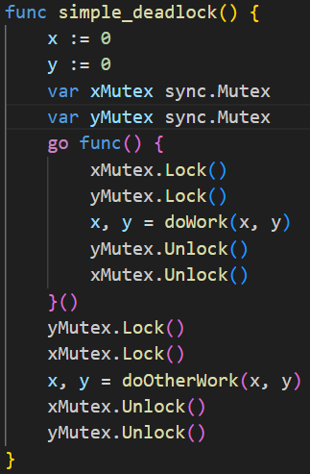
Einleitung
Deadlocks sind schwer zu verhindern
Aber daraus entstehende Problematik: Deadlocks
Deadlocks sind schwer reproduzierbar und damit
schwer zu debuggen

Slide 5
Die Vorhersage von Deadlocks
Deadlocks müssen vorhergesagt werden, um Programmabstürze zu verhindern
Verschiedene Ansätze statische und dynamische Deadlock-Analyse

Slide 6
Die Vorhersage von Deadlocks
Statische Deadlock-Analyse
kann Abwesenheit von Deadlocks beweisen, aber nicht gut skalierbar und liefert False Positives
Dynamische Deadlock-Analyse
Effizienter
Liefert wenige oder keine False-Positives

Slide 7
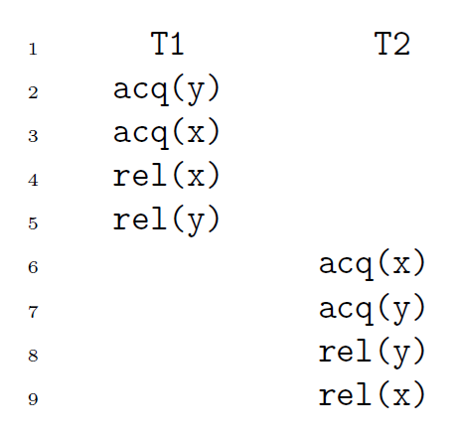
Dynamische Deadlock-Analyse

Slide 8
Dynamische Deadlock-Analyse
Lock-Dependency-Methode sehr einfache Analyse
Aus Acquire- und Releaseoperationen wird Graph aufgestellt
Deadlock wenn Kreis im Graph existiert

Slide 9
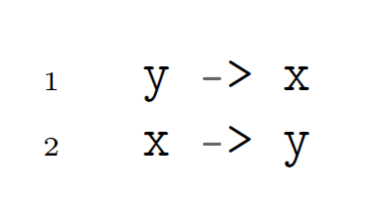
Dynamische Deadlock-Analyse

Slide 10
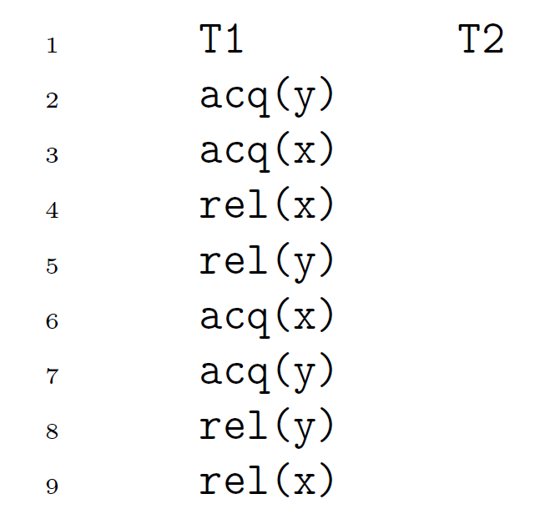
Dynamische Deadlock-Analyse

Slide 11
Sync-preserving Deadlocks
Die Events aus dem Original-Trace werden umgeordnet
Dafür Sync-preserving Correct Reordering

Slide 12
Sync-preserving Deadlocks
Eine Umordnung ist ein Correct Reordering wenn folgende Regeln eingehalten werden
Subset: Es besteht ausschließlich aus Teilen des originalen Trace
Thread-Order: Die Reihenfolge der Operationen innerhalb eines Threads wurde nicht verändert
Last-Write: Wenn ein Read auf eine Variable existiert, muss das letzte Write auf diese Variable existieren
Lock-Semantik: Zwischen zwei Acquire-Events zweier verschiedener Threads muss es eine Release-Operation im ersten Thread geben

Slide 13
Sync-preserving Deadlocks
Damit ein Correct Reordering Sync-preserving ist, müssen alle Acquire-Events auf denselben Lock in der gleichen Reihenfolge sein wie im Original-Trace

Slide 14
Fazit
Die Vorhersage von Sync-preserving Deadlocks kann ohne False-Positives geschehen
False-Negatives können dennoch auftreten

